Slide 1
Комплексное благоустройство Сада Победы р.п. Ковернино
Ковернинский муниципальный район 2021 год

Slide 2
Основная информация о Ковернинском районе
Ковернинский район расположен в северо–западной части Нижегородской области, в Ветлужском равнинном таежно–лесном крае (Северном Заволжье).
Ковернинский район граничит с Костромской областью и пятью районами Нижегородской области: Городецким, Варнавинским, г.о. Сокольский, г.о.Семеновским и г.о.г. Бор.
Район занимает территорию общей площадью 2340 кв.км. – 7 место в области.
Районным центром является рабочий поселок Ковернино, который находится в 128 км. от Нижнего Новгорода.

Slide 3
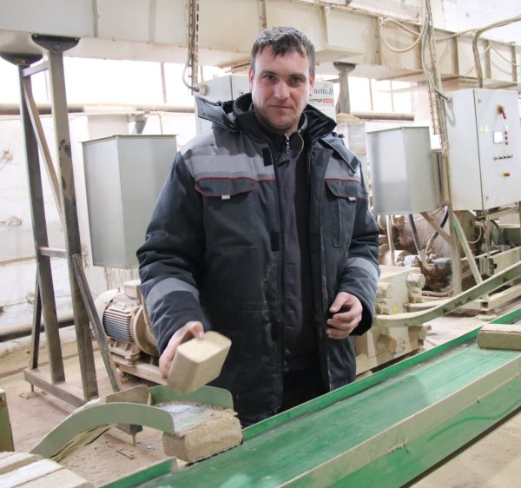
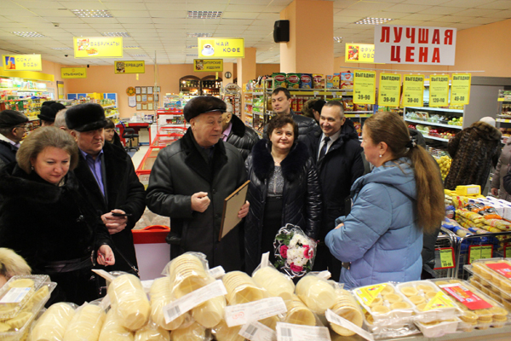
Население
18 297 человек
Экономика района
544 субъекта малого и среднего предпринимательства
8 сельскохозяйственных предприятий
4 средних предприятия

Slide 4
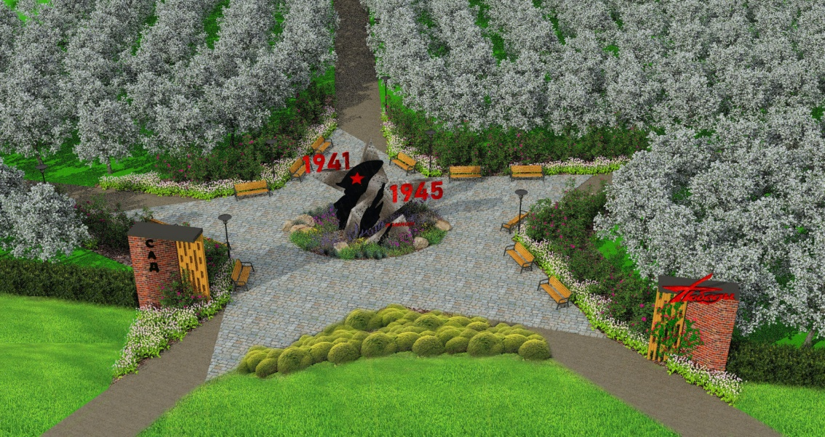
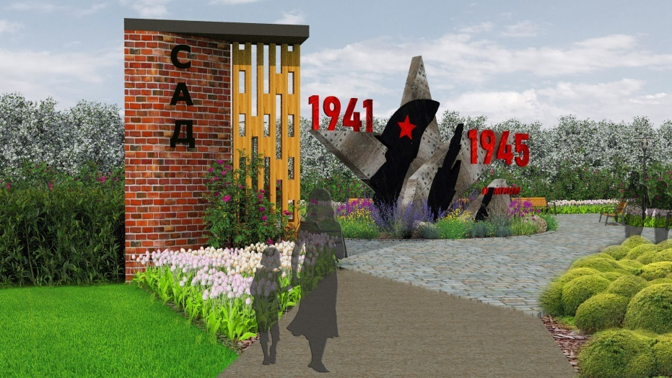
Благоустройство общественного пространства «Сад Победы»
«Сад Победы» – новое общественное пространство, обеспечение отдыха посетителей, патриотическая и воспитательная работа.
«Сад Победы» расположен в р.п.Ковернино на пересечении улиц Чкалова и Большая Ильинка.

Slide 5
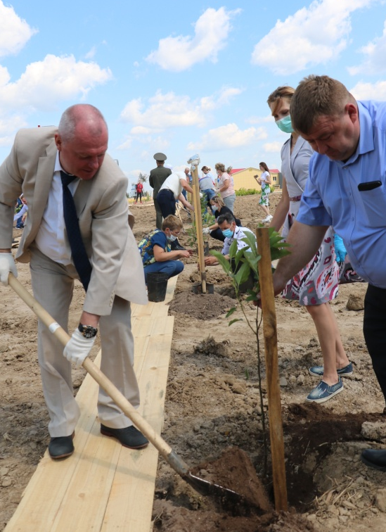
Предпосылки реализации проекта «Сад Победы»
В 2020 году отмечалось 75-летие Победы в Великой Отечественной войне. Память о прошлом - это наши дела в настоящем. Заложение «Сада Победы» стало знаковым событием для жителей не только р.п.Ковернино, но и гостей Ковернинского района. «Сад Победы» - место всеобщей гордости и преклонения перед подвигом наших дедов и прадедов в войне 1941 – 1945 годов.
В «Саде Победы» посажено 1418 плодово-ягодных саженцев, что олицетворяет количество дней длительности Великой Отечественной войны.
Данный объект воплощает сохранение исторических традиций, единства и связи между поколениями

Slide 6
ДО реализации проекта

Slide 7
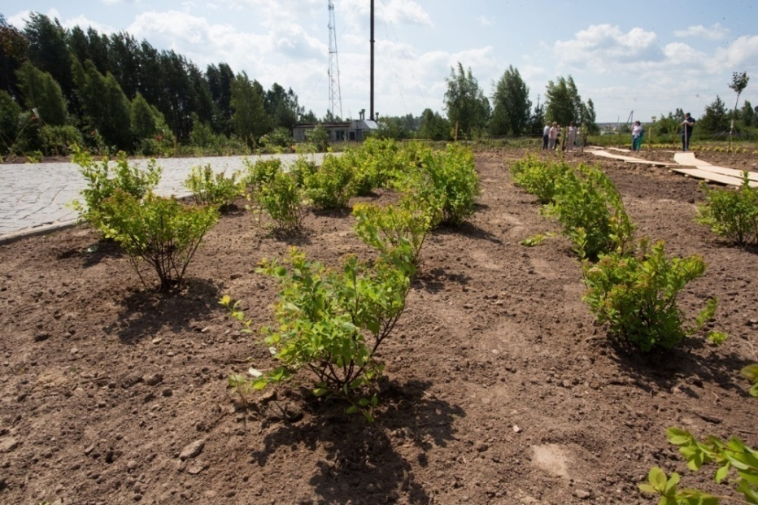
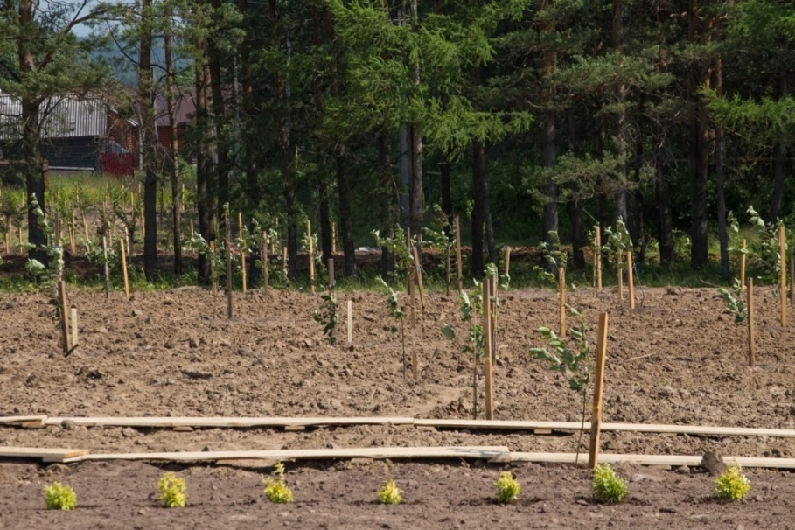
ПОСЛЕ реализации проекта

Slide 8
Участие общественности в реализации проекта
Заложение «Сада Победы» - это живая память во имя ковернинцев-защитников, воевавших в Великой Отечественной войне.
Тогда их долгом было сохранить Родину от пришлого врага, а сейчас наш долг – сохранить Родину для будущих поколений.

Slide 9
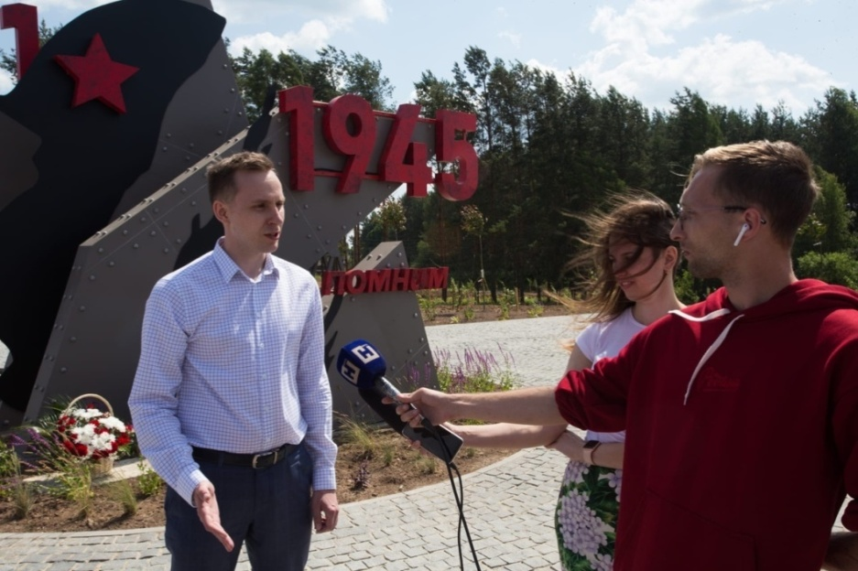
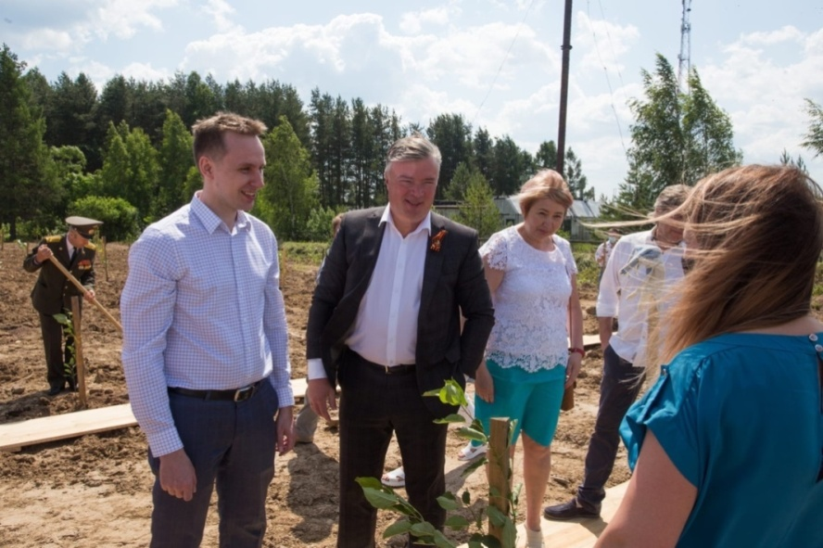
Открытие «Сада Победы»

Slide 10
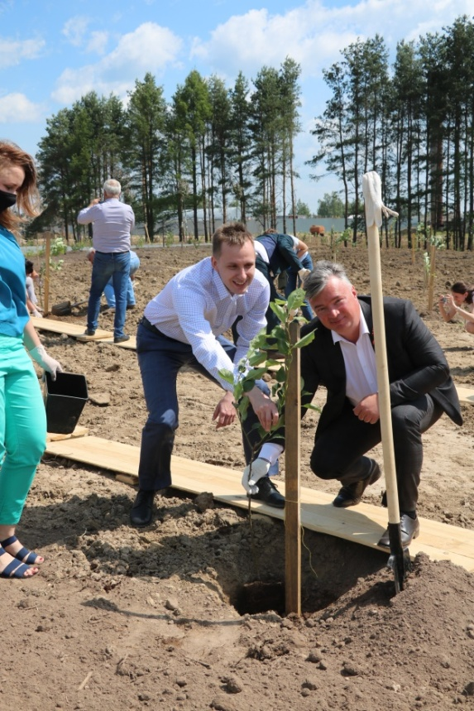
Вклад почетных гостей и руководства района в реализацию проекта
Глава МСУ О.П.Шмелев Председатель Земского Собрания И.В.Кербников
Депутат Государственной Думы РФ А.А.Кавинов
Депутат Законодательного Собрания НО А.В.Вилков

Slide 11
Содействие в реализации проектов
25 февраля 2020 года
Обсуждение проектов к годовщине Победы в Великой Отечественной войне в ККЗ «Мир»
05 марта 2020 года
обсуждение проекта состоялось на расширенном совместном заседании Координационного совета по развитию предпринимательства и Общественном совете района
Распоряжение Администрации Ковернинского муниципального района от 17.03.2020 № 108-р
«Об утверждении перечня мероприятий по ремонту памятных мест, посвященных Великой Отечественной войны, в 2020 году»
Областной бюджет
Местный бюджет
Поддержка со стороны Группы компаний «РОСЬ»
Население р.п.Ковернино
Общественные организации

Slide 12
Ушедшие бойцы не умирают,
Они в сердцах потомках будут жить.
Их подвиги годами прославляют,
И память поколений их хранит.
Бойцам – защитникам поклон наш низкий,
Которые, пройдя чрез ад войны,
Несли победу, думая о близких,
Чтоб счастливо и мирно жили мы.

Slide 13
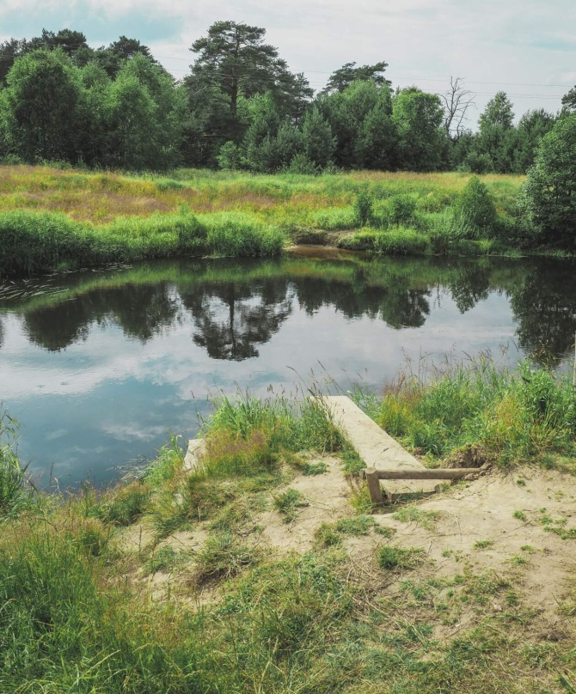
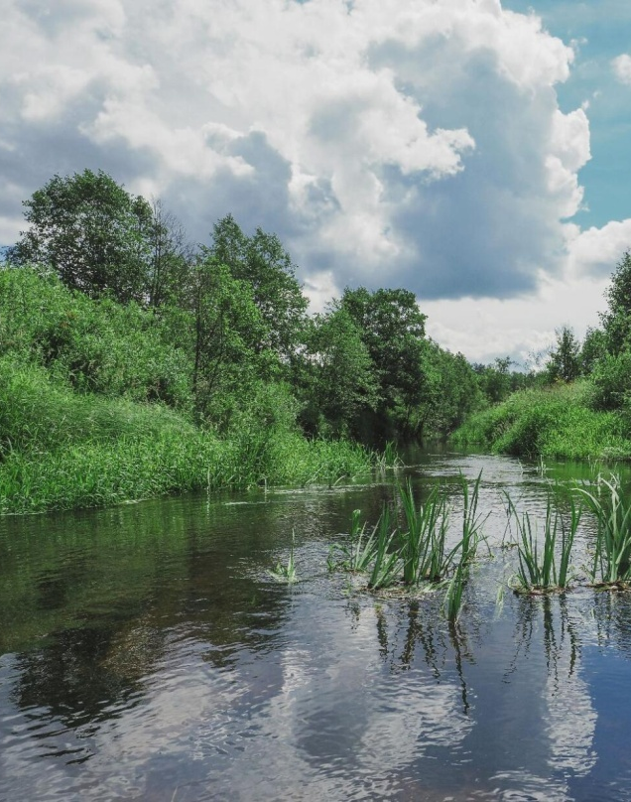
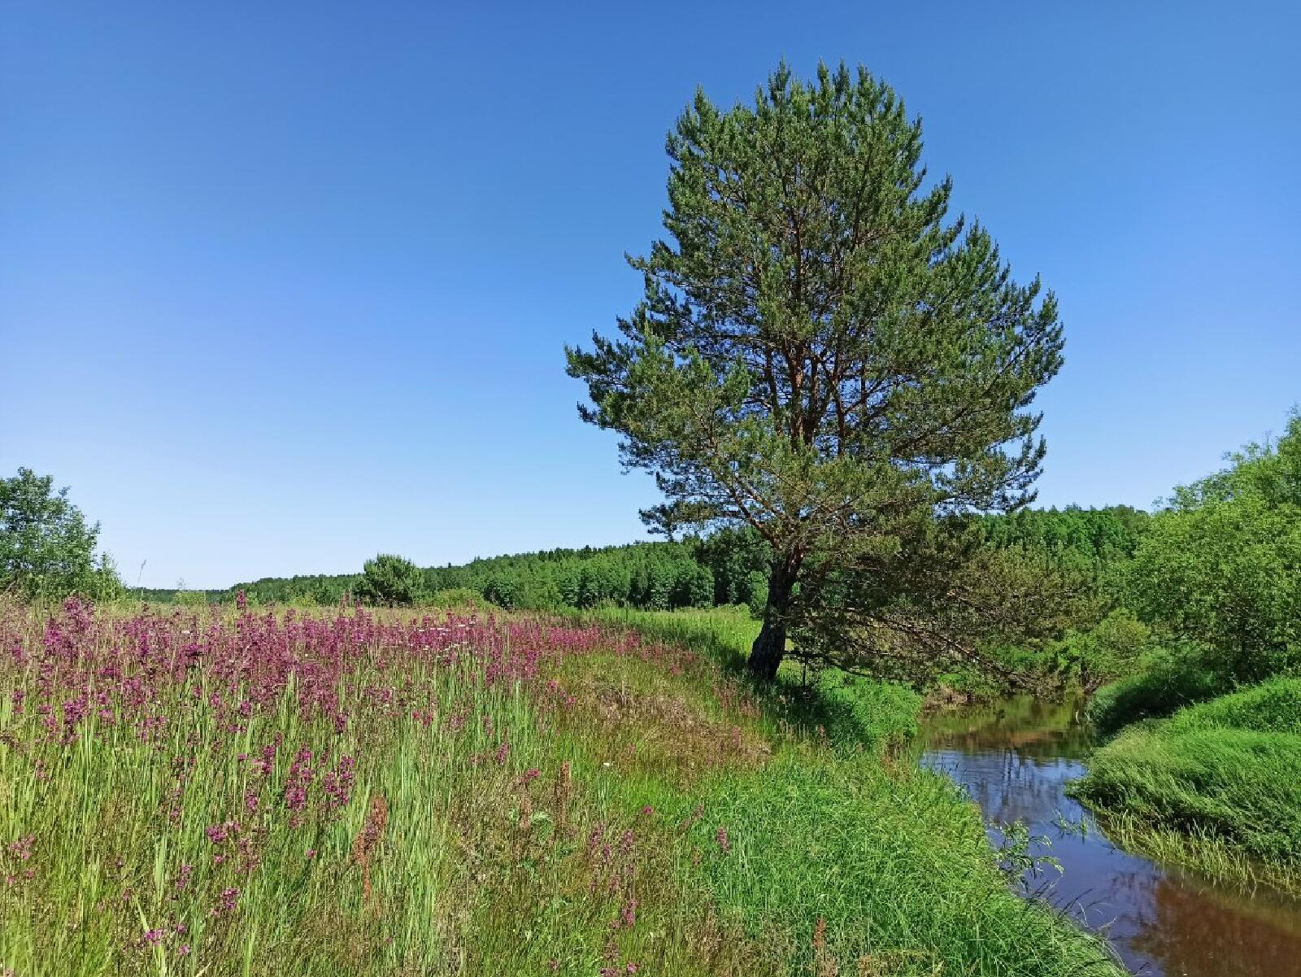
Спасибо за внимание!
Сидельникова Евгения Александровна
Заместитель главы администрации Ковернинского муниципального района по строительству и ЖКХ
Тел.: 8(83157)2-33-97
606570, Нижегородская область,
р.п.Ковернино, ул.Карла Маркса, д.4

